Slide 1
DİKKAT TOPLAMA
TEKNİKLERİ
DUYGU GÜNEŞ
Psikolojik Danışman

Slide 2
DİKKAT NEDİR
Düşünceyi belli bir şey üstünde yoğunlaştırabilme gücü
Gereken işe gerektiği kadar gerekli süre zarfında odaklanabilmek
Dikkat ;bilincin odağıdır Nesnel olarak,bütün duyumsal ya da belleğe yerleştirilmiş bilgilerden,daha sonra kullanmak için bir bölümünü seçmeyi gerektirir.

Slide 3
DİKKATİ DAĞITAN NEDENLER NELERDİR
Önemsiz sorunların zihni oyalaması.
Duygusal sorunların olması: (Duygusal sorunlar, öğrencinin zihnini bir kısır döngüye sokar. Bu durumda gerçekçi olup, duygularımızla değil aklımızla hareket edip bu sorunlardan kendimizi korumalıyız).
Çalışırken gereksiz ayrıntılara dalınması.
Çevrede olumsuz uyarıcıların olması.
Öğrencilerde yetersizlik duygularının bulunması.

Slide 4
Öğrenilecek bilgilerin zor ve karmaşık olması.
Düzensiz ve amaçsız çalışılması.
Müzik dinleyerek, televizyon izleyerek veya sakız çiğneyerek ders çalışılması.
Zorlanılan derslerin bulunması.
Yatarak ders çalışılması.
Çalışma anında uygun dinlenme aralıkları verilmemesi.

Slide 5
Motivasyon eksikliği, isteksizliği.
Motivasyon konusunda bir alışkanlığa sahip olmama.
Konu üzerinde çalışırken, konu dışındaki bir sorunun zihni rahatsız etmesidir.

Slide 6
FAKAT UNUTULMAMALIDIR Kİ !!
DİKKAT, ALIŞTIRMALARLA KAZANILAN VE GELİŞTİRİLEN BİR ÖZELLİKTİR.

Slide 7
Dikkat toplamak için neler yapılabilir???
Dikkat toplama, insanın dikkatini bilinçli olarak belirli bir noktaya toplayabilme becerisidir.
Dalgınlık ve düzensizliği bir yana bırakıp algımızı, düşüncemizi o anki yaşantıya toplama, içten ve dıştan gelen bütün bozucu faktörlere yönelmeme ve uzun bir süre bir nesneyle ilgilenmek için dikkatimizi zorlama becerisidir.

Slide 8
Dikkat,
öncelik belirleme,
sıraya koyma,
planlama ve düzenleme
işlemlerinin tümünü içeren genel bir kavramdır.
Bilinçli çalışmanın temeli, çalışmanın ne amaçla
yapıldığının öğrenci tarafından açık seçik bilinmesi
gerekir.
Yaptığı işin amacını bilmek, öğrencinin bu işi
benimseyip ona sahip çıkmasına ve iş için kendisini
güdülemesine yardımcı olur.

Slide 9
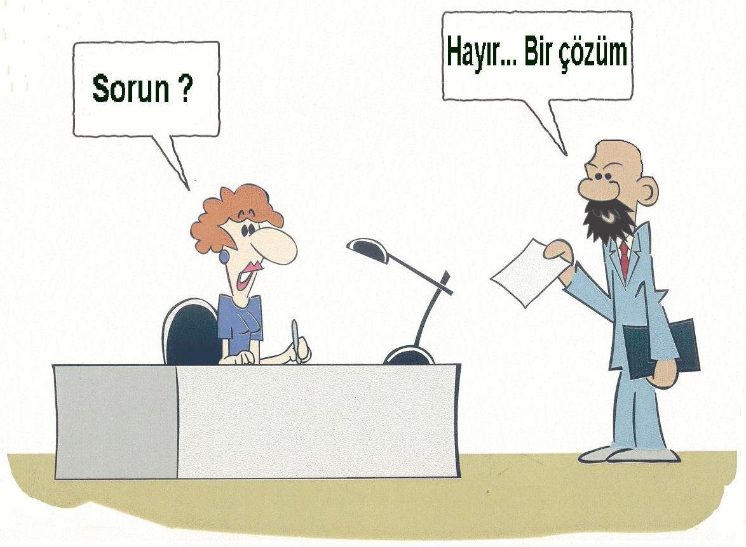
Çözüm Yolları

Slide 10
1. Kendinize Güvenin
Kişinin yaptığı çalışmaya kendini vermesi, her şeyden önce o işin üstesinden geleceği konusunda kendine güvenmesini gerektirir. Yetersizlik duyguları içindeki bir öğrencinin, başarı sağlamak için, dikkatli bir çalışma ortamı içinde bulunması güçtür.

Slide 11
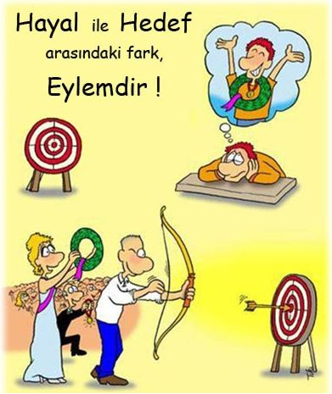
Çalışma Hedeflerinizi Belirleyin
Çalışmaya geçmeden önce öğrencinin kendisine erişebilir bir "hedef" seçmesi ve bu hedefi gerçekleştirmeden çalışmayı bırakmaması gerekir.
Bir kağıda gelecek planlarınız hakkında
sorular yazıp cevaplayabilirsiniz.
ÖRN:
Hedeflediğin lise/üniversite neresi?
Kaç puanla girebilirsin?
Hangi derslerin çok iyi olmalı?
Sınavlarda hangi derslerde zorlanıyorsun?
Günde kaç soru çözmem gerekir??
Hedef doğrultusundaki bu tür bir çalışma kararlılığı, dikkati toplamada itici güç olacaktır

Slide 12
Çalışma Amacınızı Belirleyin
Yapılan her işin kendine özgü belirli bir amacı bulunur.
Amaçsız çalışma olamaz. Öğrenci, "Ben bu çalışmayı neden yapacağım" diyerek kendisine sorduğunda, bu soruya vereceği yanıt, o çalışmanın öğrenci için ne amaçla yapıldığını gösterir.
Yaptığı işin amacını bilmek, öğrencinin bu işi benimseyip, ona sahip çıkmasına ve iş için kendisini güdülemesine yardımcı olur.

Slide 13
Çalışma Planınızla İlgili Kararlar Alın
Neyi, ne zaman, nerede ve nasıl çalışacağını bilmeyen bir kişinin, yapacağı çalışma için, gerekli olan dikkati gösterebileceğini söylemek olanaksızdır.
Çalışılacak konu üzerinde dikkatin toplanabilmesi için, gerekli kararların verilmiş olması gerekir.
Hangi ders daha önce çalışılacaktır? Çalışılacak ders için hangi yöntemler kullanılacaktır? Çalışmada kullanılacak araç - gereçler nelerdir? vb. türdeki bütün soruların yanıtlarını vermeden çalışmaya başlamamak gerekir.

Slide 14
Konuya Merak Duyun
Öğrencinin kendisini konuya vermesinde, ona karşı merak duymasının ayrı bir önemi vardır.
Gerçek merak, dikkati toplamayı sağlayan itici güçtür.
Bir şey ancak merak edildiği oranda öğrenilir.

Slide 15
Çalışma Mekânınızı Düzenleyin
Öğrenme için en uygun fiziksel koşullarıyaratmaya çalışmak, dikkatin toplanabilmesi için bir gerekliliktir.
Öncelikle çalışmaya uygun bir ışık altında yapılmalı ve ışık arkadan gelecek biçimde oturulmalıdır. Çalışma yeri çok sıcak olmamalıdır. Masanızın üzerinde çalışacağınız konuyla ilgili olmayan eşyalar yer almamalıdır.

Slide 16
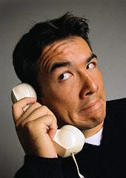
Dikkati dağıtan her şey uzaklaştırılmalı
Dikkati dağıtan her şey uzaklaştırılmalı
Ders çalışılan ortamda dikkat dağıtan her şey
uzaklaştırılmalıdır.
Televizyon, bilgisayar, cep telefonu kapatılmalıdır.

Slide 17
Sistemli Şekilde Çalışın
Planlı çalışma, dikkatin konuya toplanmasına yardımcı olan bir alışkanlıktır.
Planlı çalışma yoluyla öğrenci konuya kendisini daha kolayca verdiği gibi, dikkatinin hemen dağılması da önlenerek çalışmada etkililik süresi arttırılır.
Her gün için yapılacak işler listesi hazırlanmalı ve yapıldıkça
yanına işaret koyulmalıdır.

Slide 18
ZAMAN PLANLAMASI YAPIN
Ders çalışma saatlerini düzenleme
Araştırmalar gece uykusunun önemini ortaya çıkarmıştır. Bu nedenle çalışmalarınızı uyku saatleri dışında organize etmeniz önemlidir.

Slide 19
Çalışma öncesi yeterince dinlenmiş olun
Aşırı duyarlılık, karamsarlık, isteksizlik, bedensel yorgunluk, uyumsuzluk gibi nedenlerle beliren bitkinliğe düşmemek için, her zaman ayni biçimde olan çalışma yöntemlerinden kaçınılmalıdır.

Slide 20
Bütün uğraşlara ve denemelere karşın dikkatinizi yine de istenilen konu üzerine yoğunlaştıramıyorsanız ve amaca ulaşamıyorsanız, aşağıdaki önerileri uygulamaya çalışmak yararlı olabilir:
Çalışma sırasında kendinizi çok dikkat isteyen bir ortam içinde (örneğin, sınıfta ders dinlerken) düşünebilirsiniz.
Başkaları ile çalışmayı deneyebilirsiniz.
Öğreneceğiniz konuyu anlamlı küçük parçalara ayırarak çalışmayı deneyebilirsiniz. Böylece bir küçük çalışma parçasını öğrendikçe, bu sizde başarı duygusu uyandıracak ve dikkatinin daha kolayca toplamasını sağlayacaktır.

Slide 21
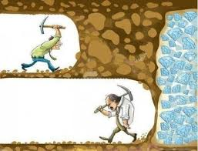
HAYATINIZDAKİ TÜM BAŞARILARIN BİLİNÇLİ BİR ÇABA VE SABRIN ÜRÜNÜ OLDUĞUNU UNUTMAYIN!!!

